Slide 1
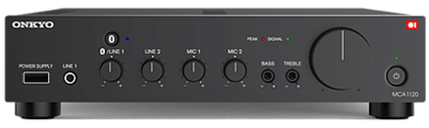
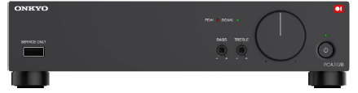
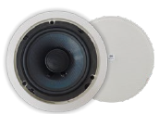
【補足資料】おすすめ器材
高音質で低価格なアンプ、120Wでこのお値段はお得！
MCA1120（1台）
PCA1120（1台）
定価：50,000円
NET：44,800円
定格出力
Lo:120W@4Ω, 60W@8Ω
Hi: 120W (100V / 70V)
入力：マイク入力2系統/Line入力2系統
出力: Line 1系統
外形寸法: 215W x 45H x 301D / 重量: 3.6kg
定価：43,000円
NET：36,700円
定格出力
Lo:120W@4Ω, 60W@8Ω
Hi: 120W (100V / 70V)
Line入力: 1系統/スルー出力: 1系統
外形寸法: 215W x 45H x 301D / 重量: 3.6kg
防水型でも高音質を求める現場に最適
キューブ型の小型スピーカー金具込みでコスパ◎
CM20T-BL (1台)/CM20T (1台)
KUBO3T-BL(1ペア)/KUBO3T-W(1ペア)
定価：8,000円
NET：6,900円
防水IP54
寸法: φ205x 80D
開口径: φ186mm
重量: 1.4kg
音圧: 86dB (1W, 1m)
Lo：60W Hi: 20, 10, 5W
定価：26,000円
NET：18,200円
寸法: 131W x 125H x 109D
重量: 1.18kg
音圧: 89dB (1W, 1m)
Lo:40W Hi: 10, 5, 2.5W
天吊り、壁掛金具付属

